Slide 1
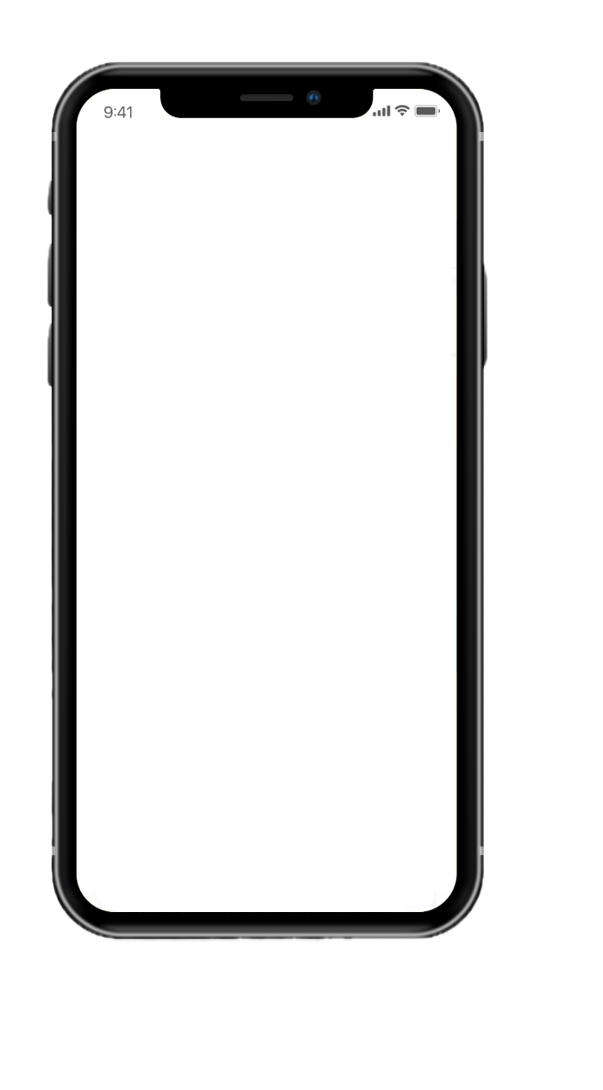
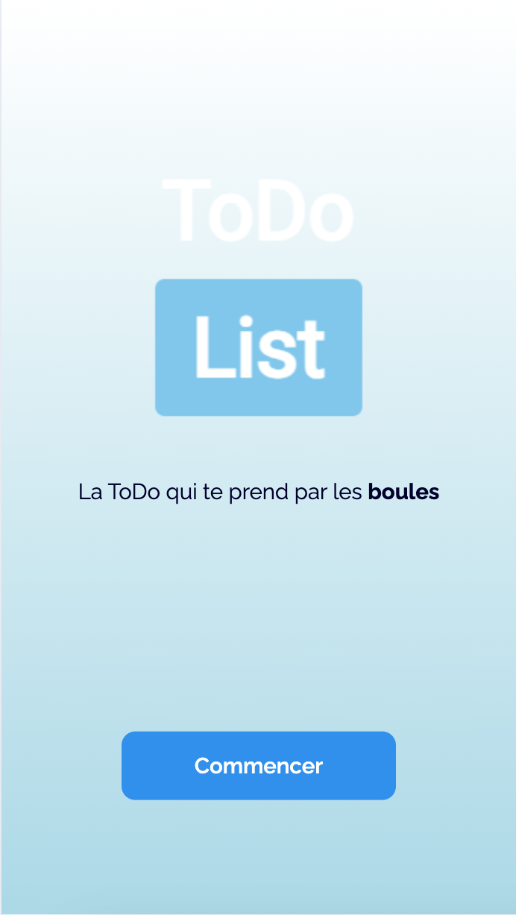
TODO List
React/Express/MongoDB
Léo, Sofian, Deborah
Projet d’approfondissement des connaissances en groupe
Formation DWWM, AFPA Rodez, promo 2024-2025

Slide 2
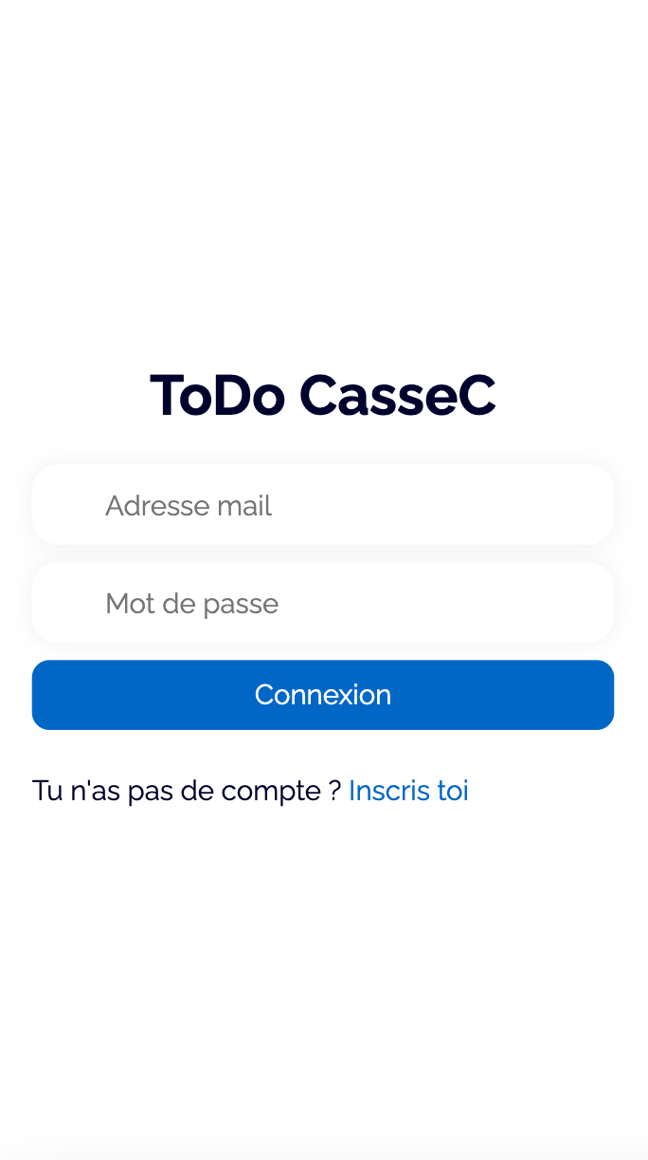
Sommaire
Présentation du projet
Choix des outils
React
Express/Mongo DB
Réalisation du projet
Le front
Le back
Eléments de sécurité
Jeux de fonctionnalités représentatives
Sofian : tâches quotidiennes/long terme : aspect Todo classique et dimension de projet
Deborah : habits trackers et aspect développement personnel
Léo : logique de jeu/challenge (XP, Niveaux, Badges) dimension motivation
Conclusion

Slide 3
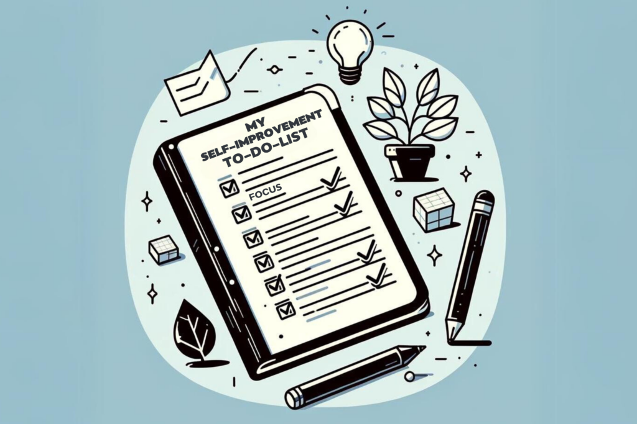
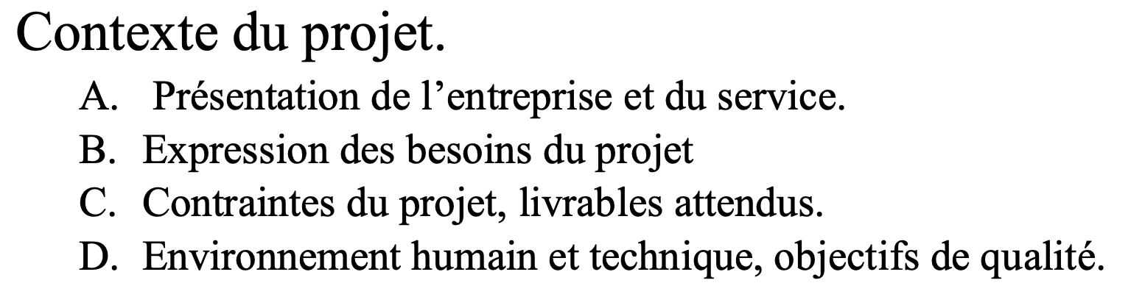
Le projet
Une Todo list qui va plus loin
Une base TODO quotidienne avec une touche de développement personnel
La dimension de projet
La dimension trackers d’habitudes
La dimension « challenge »

Slide 4

Choix des outils

Slide 5

React
Le choix de la librairie pour le Front
Une librairie Front-end populaire dans le monde du travail = une bonne expérience
Créer des interfaces utilisateurs de qualité et compatibles tous navigateurs avec un outil rapide et modulaire : une Todo doit être extrêmement axée sur l’UX car participe à la productivité ou pas
Application construite à l’aide de composants réutilisables et créés sur mesure qui regroupent à la fois le html, le css et le JS
Plus flexible qu’un framework puisqu’on peut combiner d’autres outils pour construire son projet de A à Z et selon ses besoins

Slide 6
Express/MongoDB
Choix d’une BDD non relationnelle pour le Back
Besoin de stocker les tâches (pas possible d’utiliser uniquement mémoire navigateur)

Slide 7
La réalisation du projet
Les différentes étapes et outils utilisés
Maquettes (Figma), inspirations (Google)
Mise en place de l’environnement de travail (JS…) et conteneurisation sous Docker
Créer le Front (Réact JS)
Créer le Back (Express/MongoDB Compass ?)
Lier les deux
Axios ? Pour faire des requetes http
Postman ? Test de requetes sql
PWA avec Versel (tests, rendus)
Repartition taches grace au readme sur GIt
Et utilisation de Git pour le versionning lors du travail de groupe

Slide 8
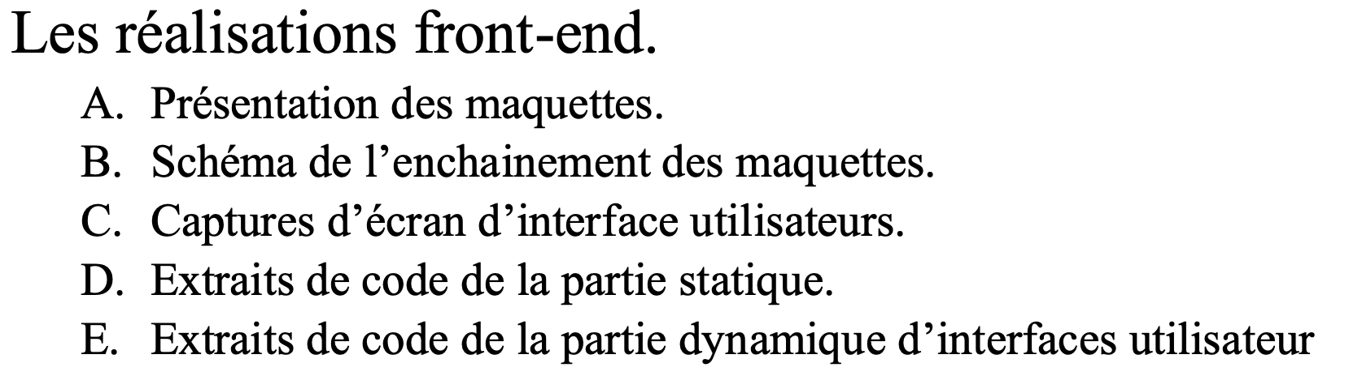

Slide 9
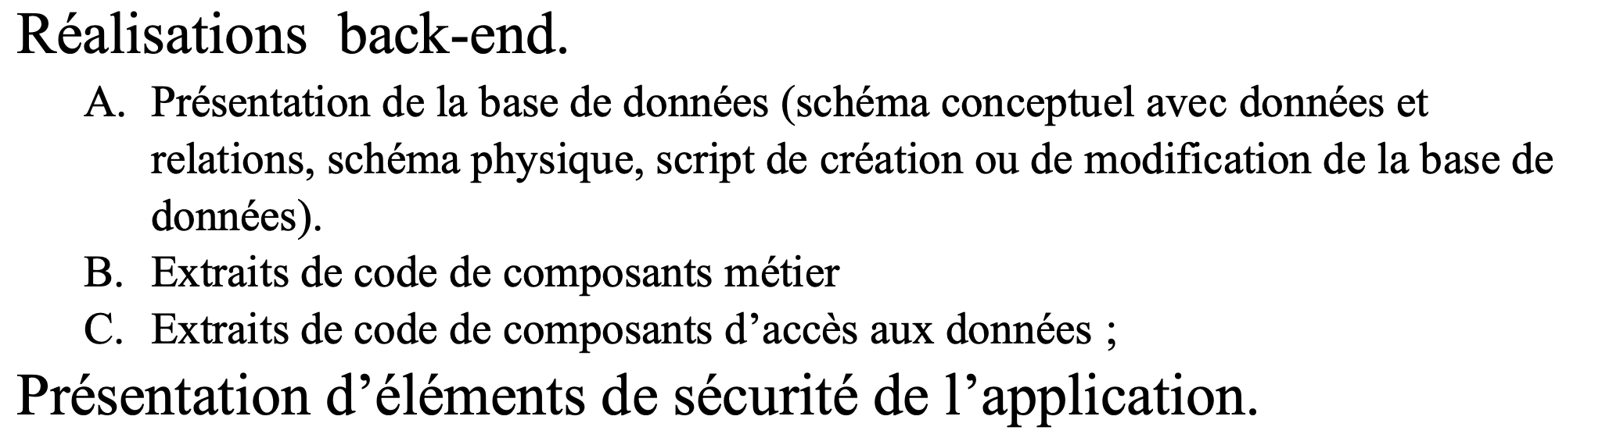

Slide 10
Elements de sécurité

Slide 11
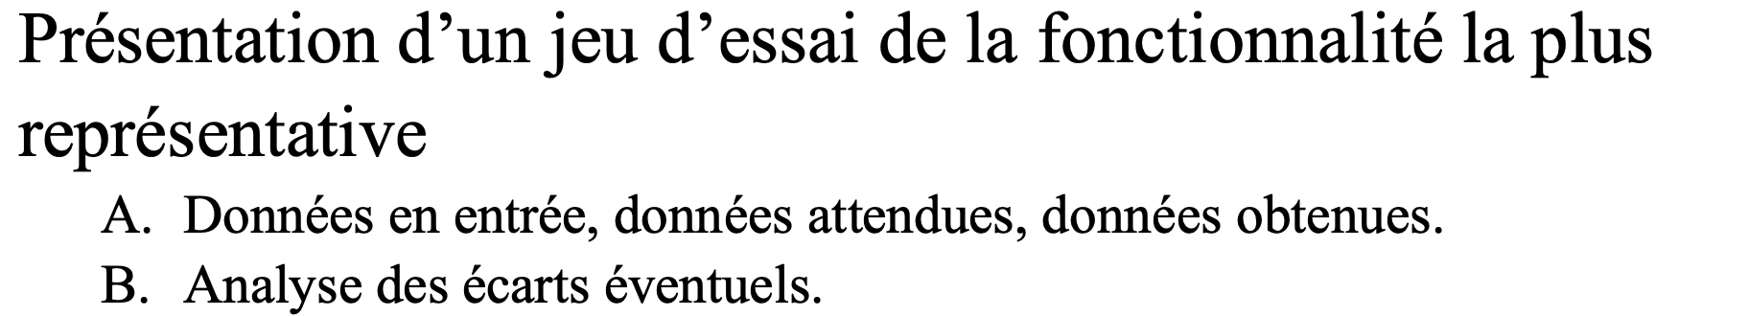
La logique des tâches quotidienne/long terme (dimension todo/projet)
Réalisation : Sofian
Tâches quotidiennes
Tâches liées à un projet

Slide 12
Les habits trackers : dimension développement personnel
Réalisation : Déborah
Habits sur la journée
Habits sur la semaine
La logique de progression

Slide 13
Léo Logique de jeu/challenge (XP, Niveaux, Badges) dimension motivation
Réalisation : Léo
Profil utilisateur avec XP, Niveaux, Badges
Logique de progression (comment ? Liées à quel types de tâches et pourquoi ?)
Mise en place du code
Ce que tu as pas fait mais les idées.

Slide 14
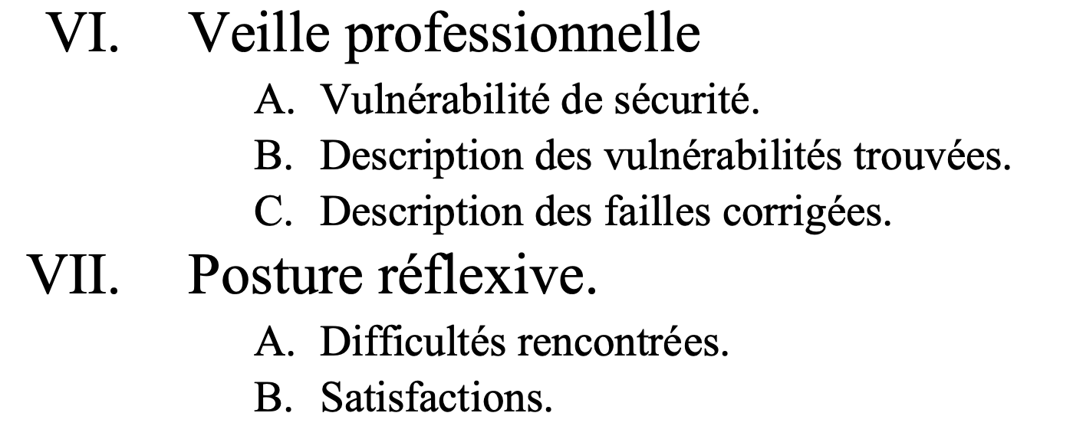
Conclusion
Un projet évolutif
Ce que nous avons aimé
Ce qui nous a posé problème
Ce qu’il reste à faire
Idées pour aller plus loin (agenda multiples avec catégories : perso, famille, travail + possibilité de jouer à plusieurs et de se défier entre amis via la logique de jeu xp, niveaux, badges) => Une todo qui permet vraiment de se dépasser, d’accomplir des choses et d’aller plus loin que la simple réalisation de tâches quotidiennes : un vrai outil de développement personnel.

